Slide 1
Les tests unitaires en C#
Module 226
Novembre 2020

Slide 2

Pourquoi faire des tests ?
Notes:
Demander aux élèves pourquoi ?
App: fonctionne correctement, rien de cassé après une maj
- permettent de trouver les erreurs rapidement, de signaler des éventuelles régressions, peut servir de complément à la doc

Slide 3
Quels types de tests ?
Il existe différents types de tests:
Les tests fonctionnels: on teste les fonctionnalités
Les test de charge: on teste les performances
Les tests unitaires: on teste l’attitude d’un objet
Notes:
Tests unitaires ; pour tester le bon fonctionnement d’une fonction isolée,
Test fonctionnel ; pour tester l’enchaînement de différentes fonctionnalités et vérifier qu’elles sont conformes aux besoins exprimés par les métiers,
Test d’intégration : les modules et bouts de code sont combinés et testés dans leur ensemble.

Slide 4
Introduction aux tests unitaires
Quand on programme on doit tester son application
C’est pénible, long, rébarbatif
2 façons de procéder:
Rajouter des tests sur du code déjà existant
Programmer en TDD (Test Driven Development), ou développement piloté par les tests, on écrit les tests avant de coder

Slide 5
Tests après avoir codé
Plus simple de comprendre comment les mettre en place
Bonne introduction au TDD pour la suite

Slide 6
TDD
Les tests sont réellement écrits
Baisse des anomalies lors du développement
On obtient une application globalement mieux conçue
Notes:
Tests réellement écrit → sans tdd souvent une partie remise à plus tard et jamais faite
Anomalies → on s’oblige à passer les tests fréquemment
Mieux conçue → oblige à affiner la conception du code

Slide 7
Les étapes du TDD
Le TDD se décompose en 5 étapes:
On écrit un test
On vérifie que le test échoue (forcément…)
On écrit le code suffisant pour que le test passe
On vérifie que le test passe
On optimise le code et on vérifie qu’il n’y a pas de régression

Slide 8
Note importante
Dans les tests unitaires, on ne teste que les méthodes public

Slide 9
Framework de test
Démarrage avec MSTest

Slide 10
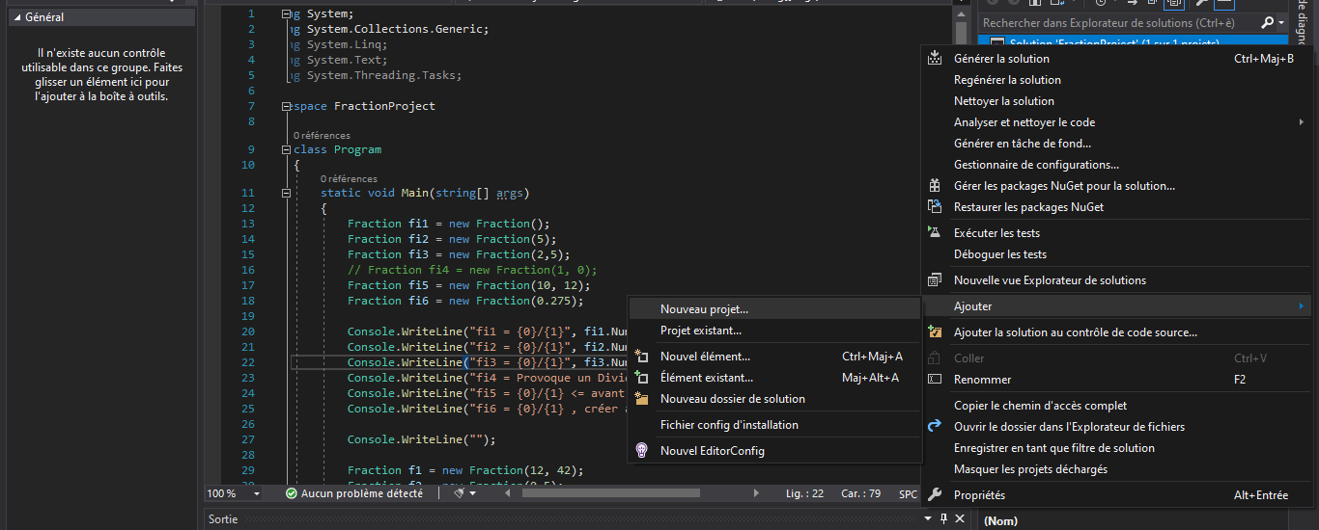
Clic-droit sur la solution – Ajouter – Nouveau projet…

Slide 11
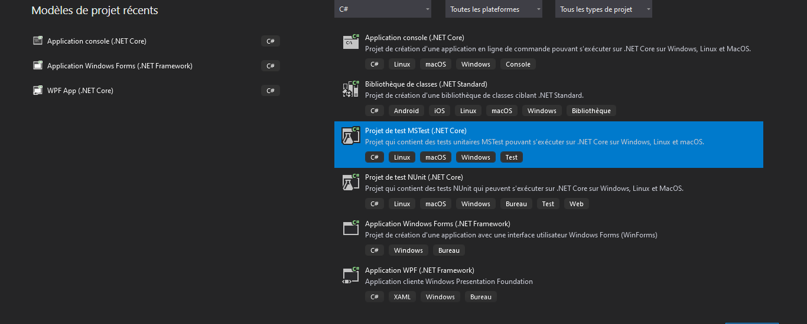
Projet de test MSTest

Slide 12
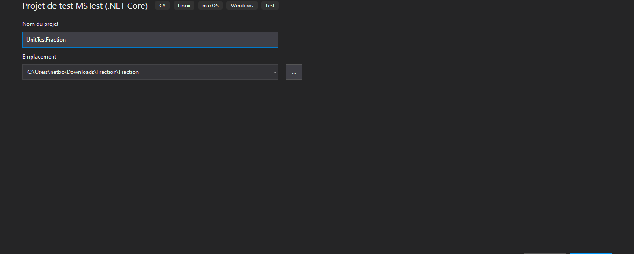
On ajoute un nom…

Slide 13
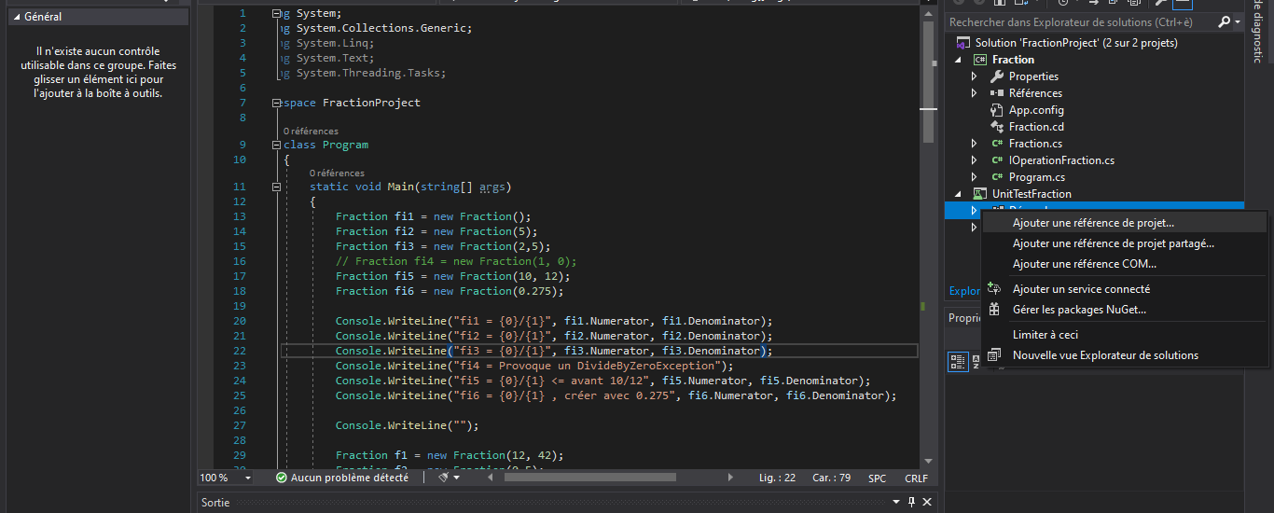
Dépendances – Ajouter une référence de projet…

Slide 14
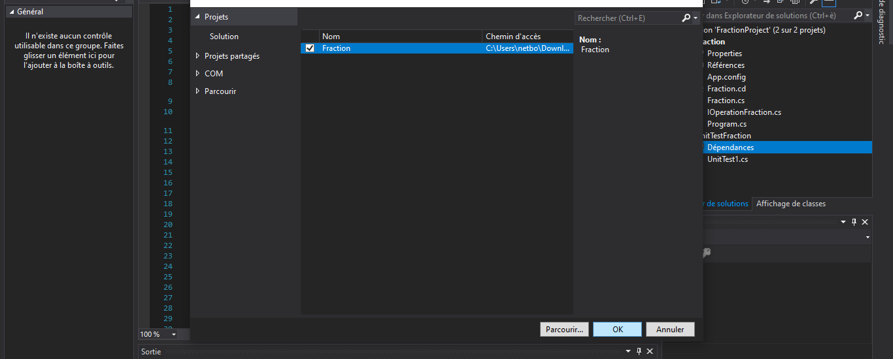
Petit clic sur la dépendance

Slide 15
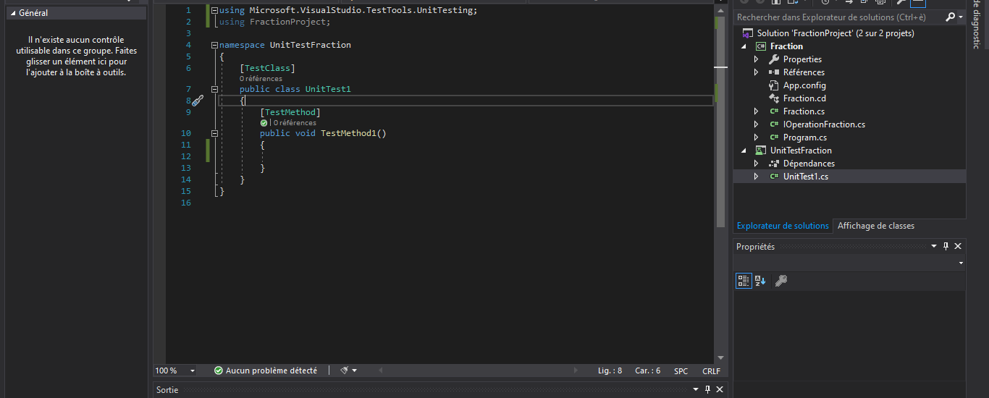
Ajouter le using…

Slide 16
Pour faire les tests
En général un test se décompose en 3 parties, « AAA », qui correspond aux mots anglais « Arrange, Act, Assert », que l’on peut traduire par « Arranger, Agir, Auditer »
Arranger, il s’agît dans un premier temps de définir les objets, les variables nécessaires au bon fonctionnement de son test (on initialise les objets et variables à passer en paramètre de la méthode à tester)
Agir, on exécute l’action que l’on souhaite tester (en général exécuter la méthode que l’on veut tester)
Auditer, on vérifie que le résultat obtenu est conforme à nos attentes

Slide 17
Pour faire les tests
Méthode de test, il est important qu’une méthode de test ne s’occupe de tester qu’un seul cas d’une unique fonctionnalité
Exemple, tiré d’un exercice de gestion de comptes bancaires: est-ce qu’un compte est créé avec le bon montant ?

Slide 18
Pour faire les tests
[TestMethod]
public void Account_IsCreatedWithCorrectAmount()
{
//Arrange
double beginningBalance = 10.342;
//Act
BankAccount account = new BankAccount("Mr. Bryan Walton", beginningBalance);
//Assert
Assert.AreEqual(account.Balance, beginningBalance, 0.1, "amount are not equal");
}

Slide 19
Pour faire les tests
[TestMethod]
public void Account_IsCreatedWithCorrectAmount()
{
//Arrange
double beginningBalance = 10.342;
//Act
BankAccount account = new BankAccount("Mr. Bryan Walton", beginningBalance);
//Assert
Assert.AreEqual(account.Balance, beginningBalance, 0.001, "amount are not equal");
}
Notes:
Arranger

Slide 20
Pour faire les tests
[TestMethod]
public void Account_IsCreatedWithCorrectAmount()
{
//Arrange
double beginningBalance = 10.342;
//Act
BankAccount account = new BankAccount("Mr. Bryan Walton", beginningBalance);
//Assert
Assert.AreEqual(account.Balance, beginningBalance, 0.001, "amount are not equal");
}
Notes:
Agir

Slide 21
Pour faire les tests
[TestMethod]
public void Account_IsCreatedWithCorrectAmount()
{
//Arrange
double beginningBalance = 10.342;
//Act
BankAccount account = new BankAccount("Mr. Bryan Walton", beginningBalance);
//Assert
Assert.AreEqual(account.Balance, beginningBalance, 0.001, "amount are not equal");
}
Notes:
Auditer
0.1 → delta. An exception will be thrown only if actual is different than expected by more than delta.

Slide 22
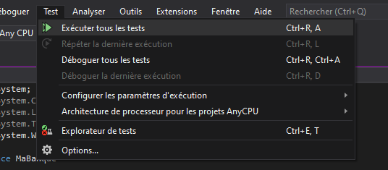
Pour faire les tests

Slide 23
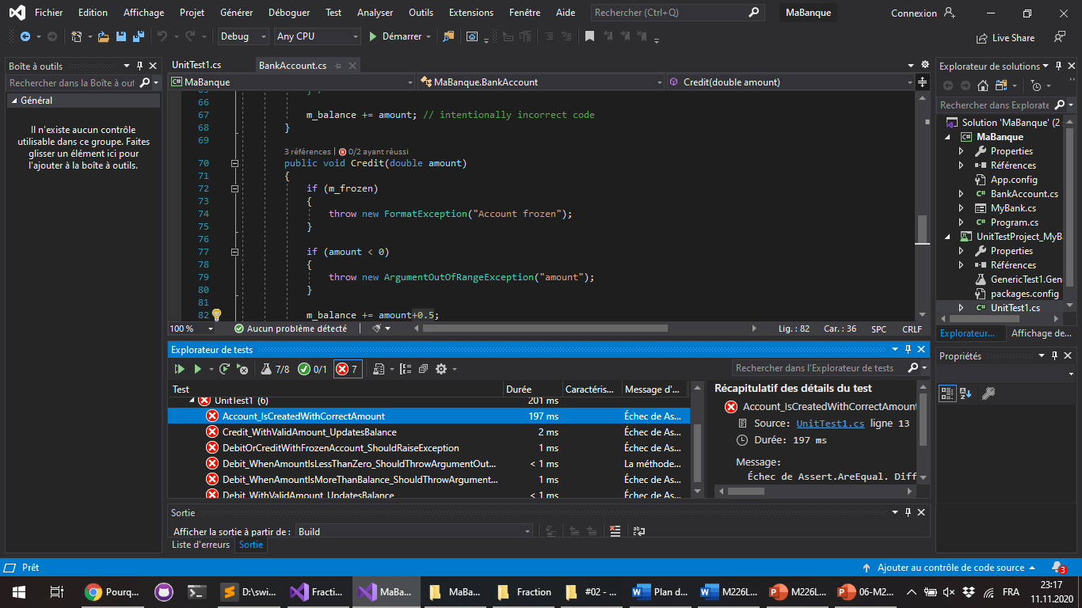
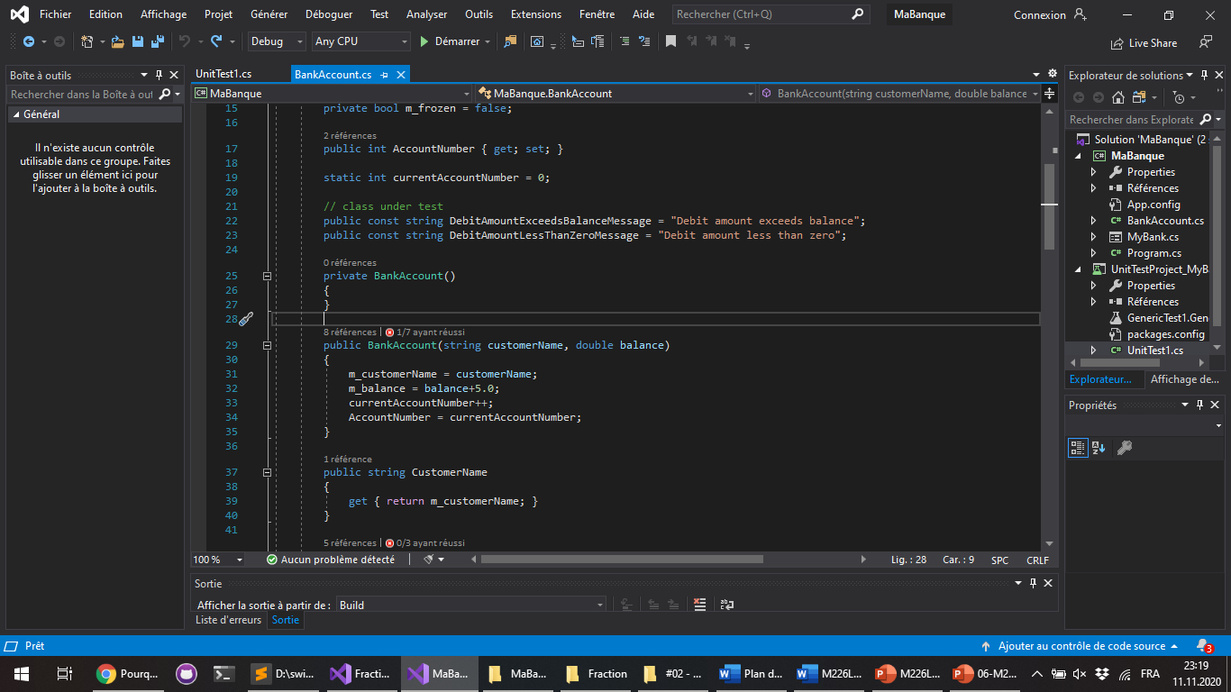
Résultats des tests
Notes:
Ici lancer le projet et corriger le test pour l’exemple

Slide 24
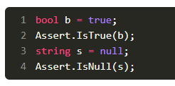
La classe Assert
Permet de faire la comparaison entre le résultat obtenu et le résultat attendu
Un booléen, null
Notes:
La classe assert a tout un lot de méthode permettant de comparer ce que l’on souhaite, je vous laisse aller regarder

Slide 25
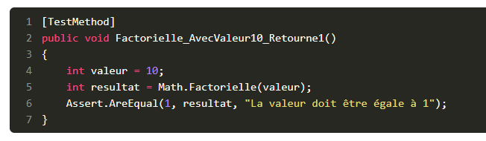
La classe Assert
Auditer avec un feedback

Slide 26
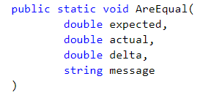
La classe Assert
Auditer avec une précision

Slide 27
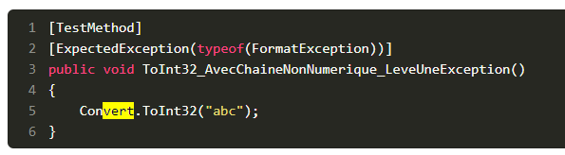
Auditer une exception
Notes:
On remarque qu’on a pas d’assertion

Slide 28
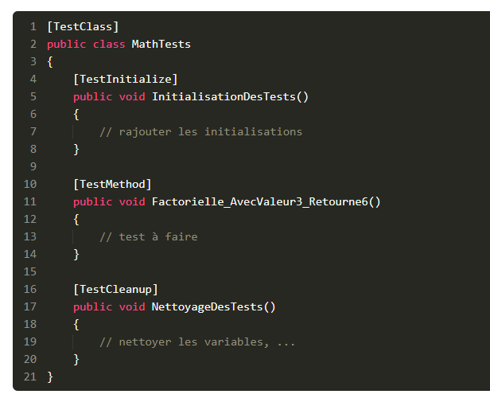
Setup et nettoyage

Slide 29
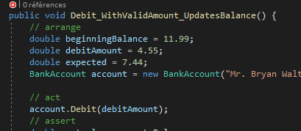
Nommer les fonctions de test
Il est important de bien nommer ses fonctions de test
Par exemple MethodTestee_Condition_Resultat

Slide 30
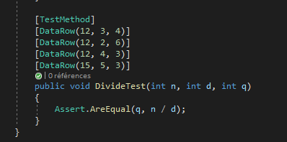
Tester avec plusieurs valeurs

